Slide 1
Produisez une étude de marché
Pinos Bruno

Slide 2
SOMMAIRE
Exucative summary
Source des données
Classification
Analyse
Prise de décision
Vérification
Bilan

Slide 3
Exucative Summary
L’entreprise souhaite se développer à l’international.
Mais quels pays sont les plus propices pour exporter nos poulets ?
Insight et recommandation:
Les pays occidentaux ont un régime alimentaire très riche en calories,
en protéine et un Pib très élevé.
Malgré une augmentation faible de leur population il semble que se soit le groupe à cibler.
Certain pays de ce groupe se détachent particulièrement au
niveau du PIB et de la démographie.
- Il faut cibler en priorité ces pays là pour exporter nos produits.

Slide 4
Source des données
Objectif:
Récupérer les données qui nous intéresse et les regrouper le plus clairement possible

Slide 5
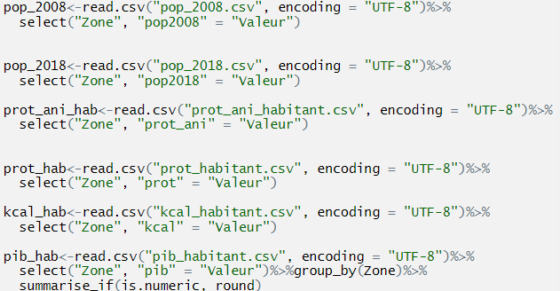
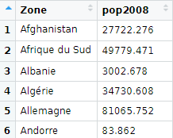
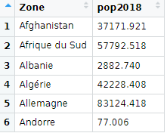
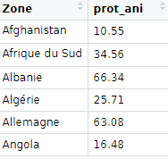
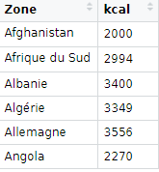
Importation et traitement des données
Notes:
J’ai importé les données de la FAO (un fichier par variable qui m’intéresse, donc un fichier pop2008, un pop2018 etc..)
Puis je les ai modifié, j’ai gardé les colonnes qui m’intéressait « Zone »: nom des pays et « Valeur » : La valeur de la variable étudié.
J’ai modifié le nom de la colonne valeur par le nom de la variable étudié (j’ai remplacé Valeur par pop2008 pour le premier tableau etc..)
J’ai affiché les 4 premiers tableaux obtenus

Slide 6
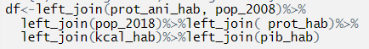
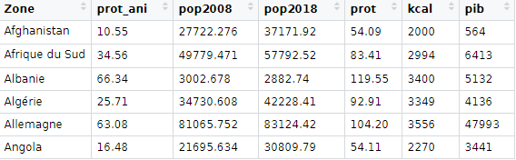
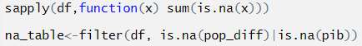
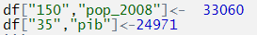
Construction du dataframe principal
Notes:
J’ai joint mes 6 tableaux pour faire mon dataframe principale.
J’ai regardé si il y avait des valeurs non renseignées. J’en ai eu 2.
Je les ai remplacé par des valeurs trouvées sur internet qui semblaient cohérentes avec le reste des données.

Slide 7
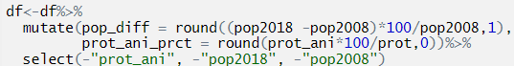
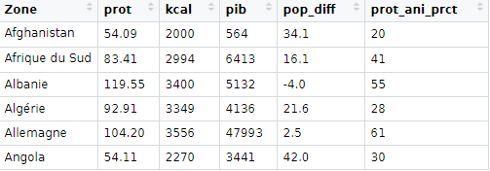
Construction du dataframe principal
Source des données
Notes:
J’ai ensuite effectué des calculs pour obtenir les variables souhaité pour l’analyse,
La quantité de protéine disponible par habitant, les kcal disponible par habitant, l’évolution de la population en pourcentage entre 2008 et 2018,
Le pourcentage de protéine animal dans l’ensemble des protéines disponible et j’ai ajouté le PIB pour mieux caractériser les groupes par la suite.

Slide 8
Classification
Objectif:
Faire 5 groupes les plus cohérents possibles selon les critères choisis

Slide 9
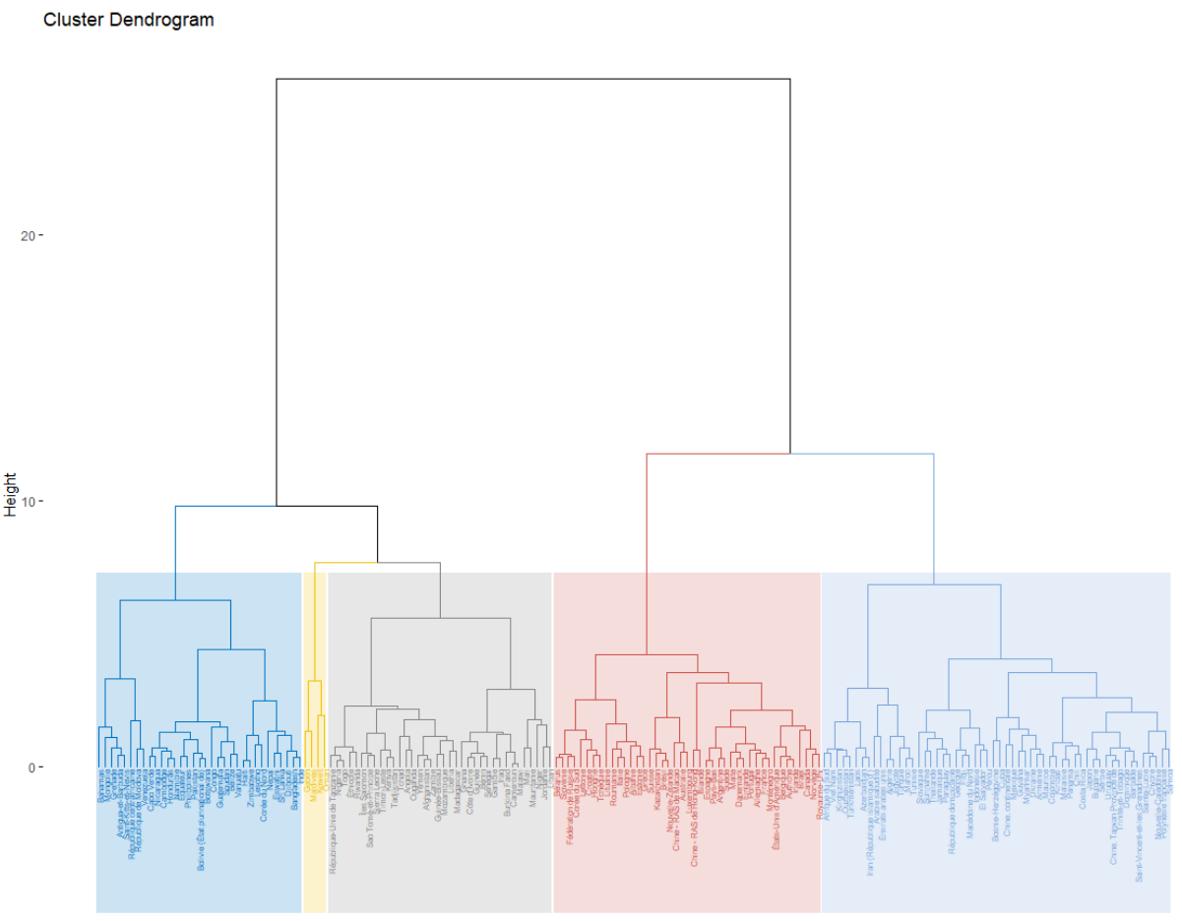
CAH
Notes:
J’ai effectué une classification hiérarchique ascendante pour former 5 groupe (Je me base sur les 3 axes principaux de mon acp)
J’ai utilisé la méthode de Ward.
Cette méthode cherche à minimiser l’inertie intra-classe et à maximiser l’inertie inter-classe afin d’obtenir des classes les plus homogènes possibles.
(Cette méthode est souvent incorrectement présentée comme une méthode de minimisation de la variance alors qu’au sens strict Ward vise l’augmentation minimum de la somme des carrés)

Slide 10
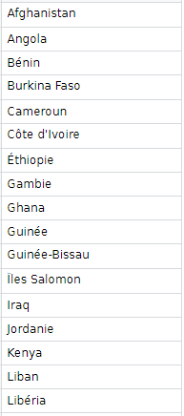
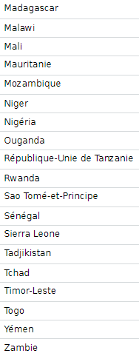
Cluster 1
Notes:
Voici la liste des pays du premier cluster
Dans se groupe on retrouve surtout des pays d’afrique centrale et des pays ravagé par la guerre (iraq, afghanistan, tadjikistan)

Slide 11
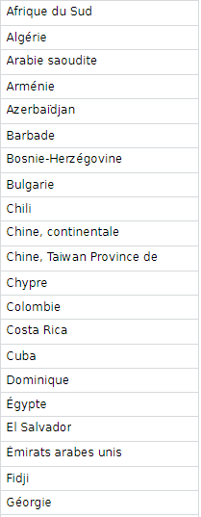
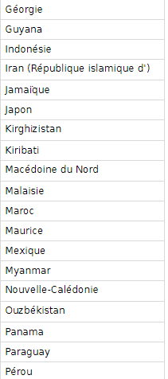
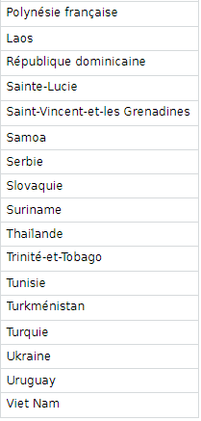
Kmeans
Cluster 2
Notes:
Voici la liste des pays du 2em cluster
Dans ce groupe il y a énormément de diversité (beaucoup de pays d’Asie, les pays du magrheb, quelque pays d’europe de l’est et d’amérique latine)

Slide 12
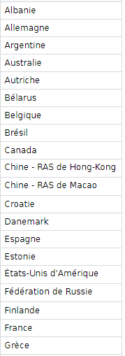
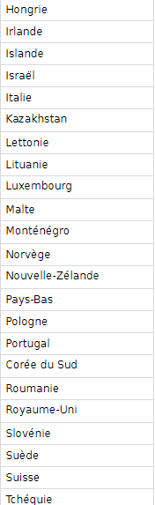
Cluster 3
Notes:
Voici la liste des pays du 3em cluster
Les pays sont casiment tous des pays d’europe. Il y a aussi certain pays très occidentalisé (canada, australie, israel, états unis….)

Slide 13
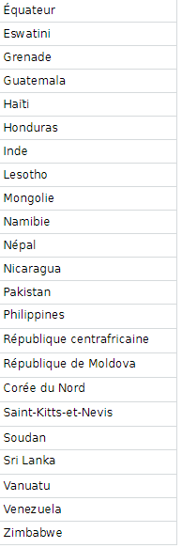
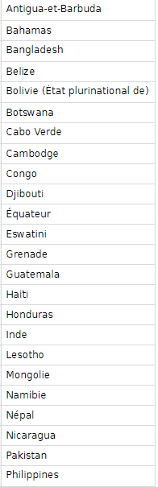
Kmeans
Cluster 4
Notes:
Voici la liste des pays du 4em cluster
Ces pays sont pour la plupart en transition démographique et économique

Slide 14
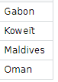
Kmeans
Cluster 5
Notes:
Voici la liste des pays du 5em cluster
Ce cluster est très particulier il ne rassemble que 4 pays. Ce sont des pays moyennement développé avec une démographie très très forte.

Slide 15
Analyse
Objectif:
Bien comprendre la composition de nos groupes

Slide 16
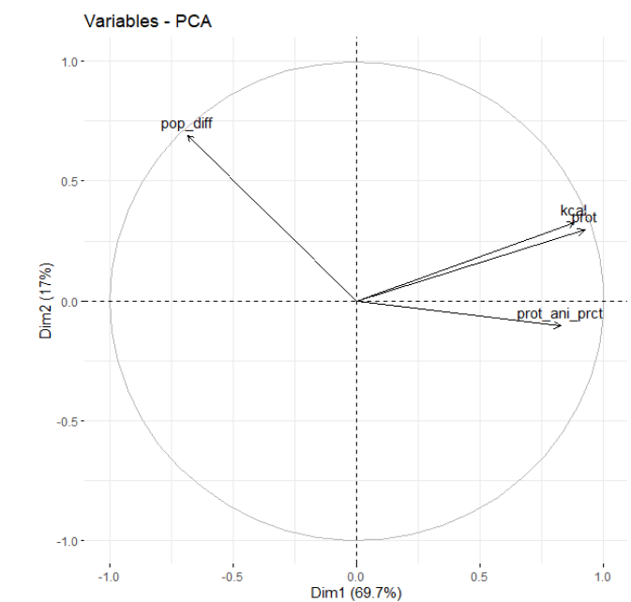
Observation

Slide 17
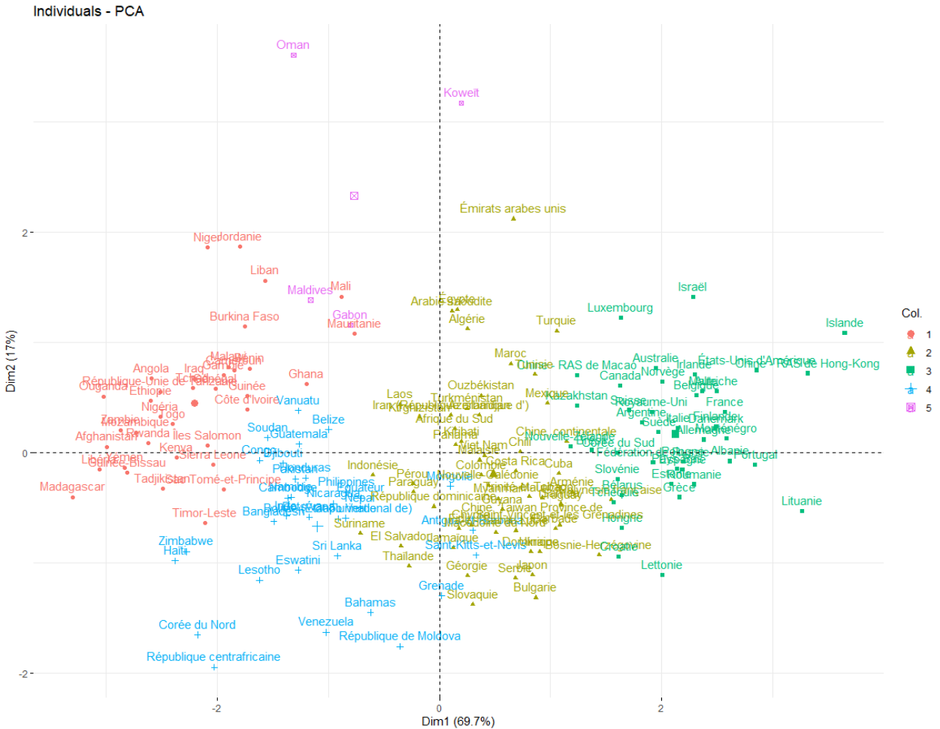
Observation
Notes:
Je fais une analyse en composante principale et j’observe les pays dans mon premier plan qui représente 86.7% de l’inertie totale.
Au vue de la grande inertie de ce plan nous n’observerons pas les autres plans.
Pour simplifier de façon drastique le schéma on peut dire que :
L’Axe des x va majoritairement expliquer la richesse du régime alimentaire
(plus on va vers la droite plus le régime alimentaire est riche en calorie et protéine, particulièrement en protéine animale)
L’axe des y nous donnera un renseignement sur l’évolution de la démographie. (plus on est haut plus l’augmentation de pop a été forte)
À priori les groupes 5 et 3 sont les plus intéressants

Slide 18
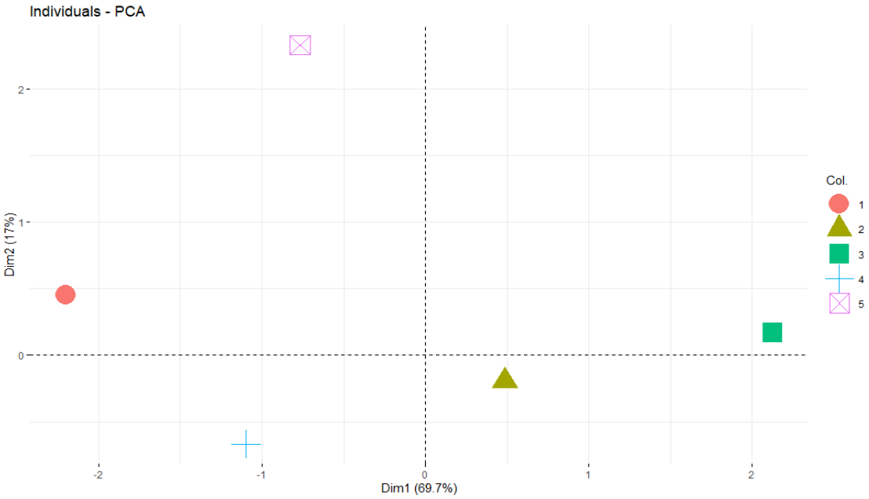
Observation
Notes:
Je vais maintenant m’intéresser aux centroides de mes groupes.
Le groupe 3 domine largement au niveau du régime alimentaire et le groupe 5 au niveau la de la démographie

Slide 19
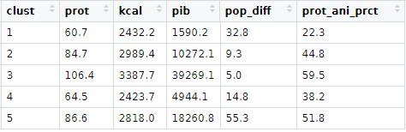
Observation
Notes:
Je souhaite caractériser au mieux mes clusters:
Je décide donc de calculer mes centroide.
Pour avoir une approche plus complète je vais m’intéresser aussi au pib moyen des clusters.
J’analyse mes cluster sur 3 plans la démographie, le régime alimentaire et l’économie.
Cluster 1 régime alimentaire très faible en protéine et en calorie, pourcentage de nourriture animal très faible,
pib extrêmement faible, très forte augmentation de population
Cluster 2 pib moyen, régime alimentaire équilibré
Cluster 3 régime alimentaire très riche en protéine et calorie, pib très élevé et évolution de pop assez faible.
Cluster 4 pays similaire au cluster 1 mais avec un pib un peu plus élevé un prct de prot animal un peu plus élevé et une pop_diff plus faible
Cluster 5 régime alimentaire riche en protéine et calorie pib assez faible, augmentation de pop très élevé

Slide 20
Caratérisation
Cluster 1 « Pays sous-développés »
Cluster 2 « Autres »
Cluster 3 « Pays occidentalisés »
Cluster4 « Pays en transition »
Cluster 5 « Pays à forte démographie»
Notes:
Grâce à ces caratérisation je vais donné des nom à mes cluster j’opte pour :
Clust 1 « Pays sous-développés »
Clust 2 « Pays en transition » (surtout démographique mais aussi économique)
Clust 3 « Proche orient »
Clust 4 « Autres »
Clust 5 « Pays occidentalisés »

Slide 21
Prise de décision
Objectif :
Choisir les pays les plus intéressants pour notre développement

Slide 22
Choix
Cluster n°3
«Pays occidentalisés »
Notes:
Malgré l’augmentation faible de la population de ce groupe durant les 10 dernières années
Le groupe « pays occidentalisé » est clairement plus intéressant ! Son régime alimentaire bien plus riche en calorie et en protéine animal
Font de de lui le meilleur candidat.

Slide 23
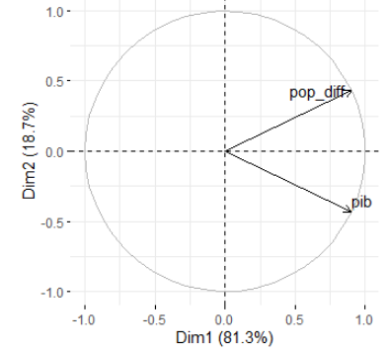
Affinage du groupe
Notes:
Je décide de classer les pays de mon groupe selon 2 critères qui me semble pertinents.
Le groupe 3 a été sélectionner pour le régime alimentaire riche des pays qui le compose mais l’augmentation de population a était négligé.
Nous décidons donc maintenant d’en tenir réellement compte.
Si la stratégie est d’exporter nos produits il faut que le pays est un pib par habitant élevé. Nos poulets seront d’autant mieux vendu si leur prix sont moins importants que les poulets locaux.
Plus les points seront à droite plus ils seront attractifs, l’axe y nous permet juste de savoir si cette attractivité est plutôt lié au pib ou a l’augmentation de pop.

Slide 24
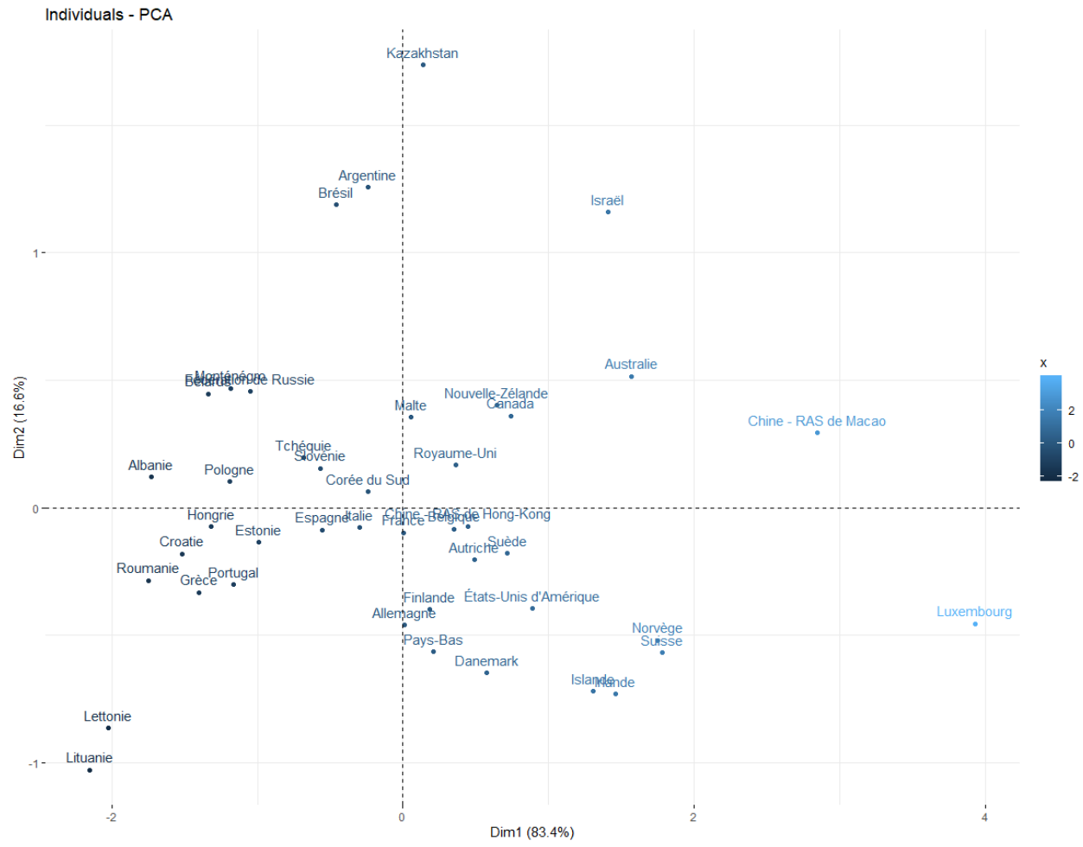
Affinage du groupe
Notes:
Des pays se détachent très largement !

Slide 25
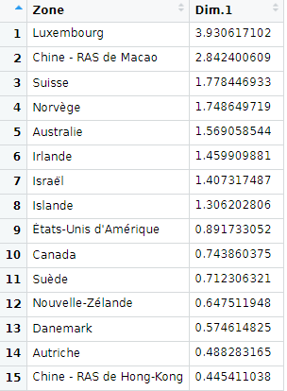
Liste des pays à cibler
Notes:
Voici les 15 pays les plus propices à notre développement.
Je me suis arrêté à 15 car il y a une différence conséquente entre le 15em et le 16em pays

Slide 26
Vérification
Objectif :
Confirmer que nos groupes soient significativement différents

Slide 27
Test d’adéquation
CLUSTERS ✓
Sélection des deux clusters les plus proches graphiquement
2. Test d’adéquation sur les variances : test de Fisher
3. Si les variances sont similaires, on peut tester la moyenne dans de bonnes conditions avec un test de Student
VARIANCE ✓
MOYENNE ✓

Slide 28
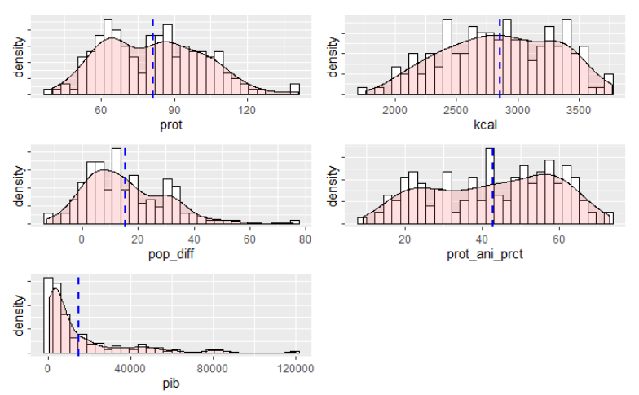

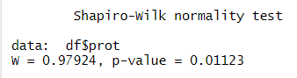
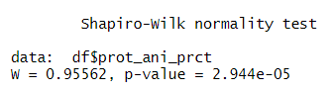
Shapiro test
H0 : La distribution est normale
H1 : La distribution n’est pas normale
On rejette l’hypothèse nulle au seuil de 5%
Notes:
Je souhaite effectuer des tests d’adéquation
Pour les faire dans de bonnes conditions je dois trouver des variables distribuer normalement
J’ai effectué un shapiro test sur toute mes variable + le pib.
Je considère que pour une p-value supérieur à 0.05 mon échantillon est distribué normalement selon ma variable.
Aucune variable ne passe le test.
J’ai aussi effectué le test de kolgomorov et je n’ai pas obtenu de meilleurs résultats..
D’après les tests et les courbe de densitées
kcal (quantité disponible de calorie par habitant) est à priori la meilleur variable
Je choisis donc d’étudier mes groupes selon la variable kcal

Slide 29
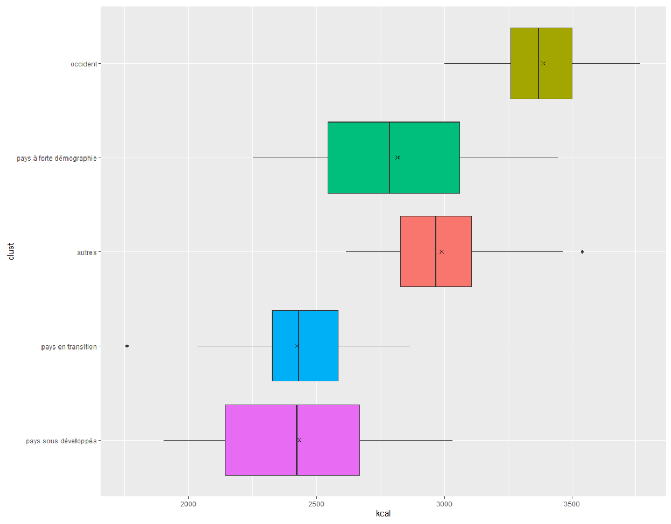
Choix des tests à effectuer
Notes:
Je regarde la dispersion et les moyennes de mes 5 groupes par rapport à la variable kcal
Je remarque que deux de mes groupes sont très proches.

Slide 30
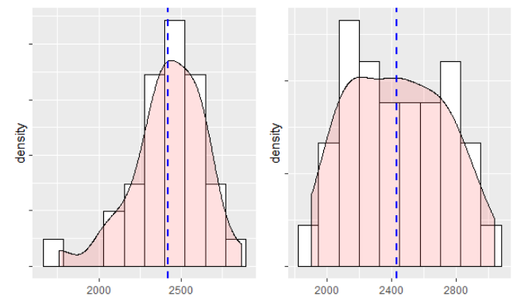
Choix des tests à effectuer
Pays en transitions Pays sous-développés
Notes:
La variable kcal est distribué assez normalement dans mes 2 groupes je peux donc effectuer mon test de Fisher d’égalité de deux variance.
(les courbes semblent assez différentes.)

Slide 31
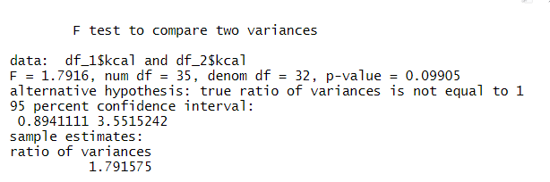

Kcal
H0 : Les variances sont similaires
On rejette l’hypothèse nulle au seuil de 10%
H1: Les variances sont différentes
Les variances sont différentes pour cette variable
Notes:
Je choisis un seuil élevé de 10% car mes deux groupes sont très différents pour 3 autres variables pop_diff, prot et PIB.
Et au vue de mes graphiques je sens bien que mes groupes sont très proche au niveau des kcal.
On test d’abord la variance à l’aide d’un test de fisher
P-value = 0.09905 <0.1
Au vue des courbes et du test de shapiro-wilk, les groupes sont significativement différents.

Slide 32
Conclusion
Les tests d’adéquations
valident mes groupes et
donc mes choix.
Les 15 pays les plus propices
pour notre expansion à
l’international sont donc
bien ceux de la liste.

Slide 33
Bilan
Ce projet m’a permis de me familiariser avec les algorithmes de tri et les tests statistiques.
Mais j’ai trouvé certains points de la démarche trop guidées.
Notes:
J’aurais aimé utilisé ma fonction hcpc qui combine cah et kmeans. J’aurai aussi aimé pouvoir choisir mon nombre de groupe.

